Slide 1


CARA BELAJAR
EFEKTIF DAN EFISIEN
T U J U A N
Dapat memahami hakekat belajar, memahami faktor-faktor yang mempengaruhi hasil belajar serta cara belajar secara efektif dan efisien.

Slide 2


Slide 3
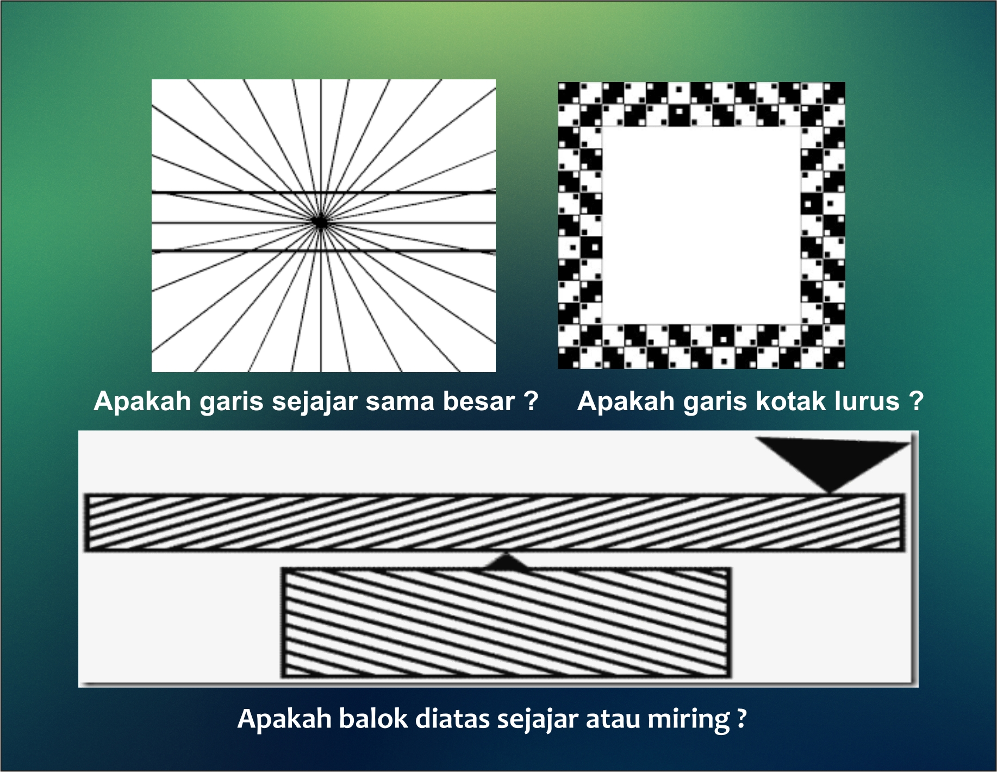

Slide 4
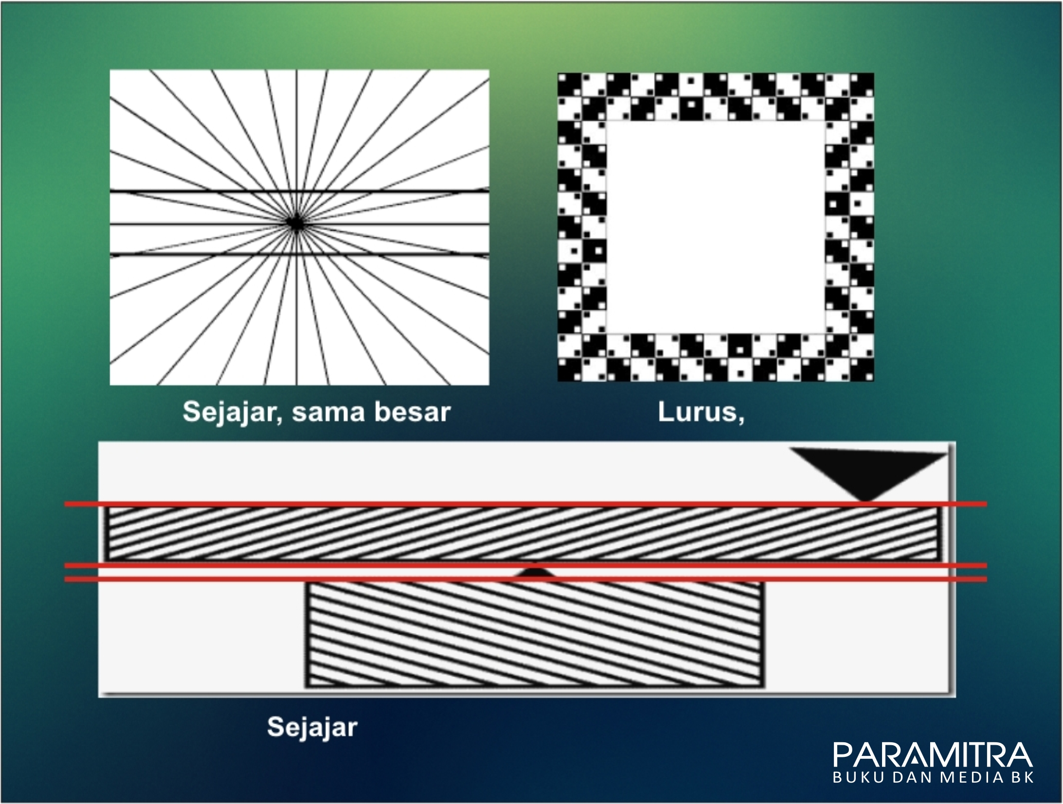

Slide 5
APERSEPSI
Pada saat ini, pendidikan di negara kita belum menunjukkan hasil yang maksimal, padahal perkembangan teknologi di negara kita dari tahun ke tahun semakin pesat. Mengapa bisa menjadi demikian? Salah satunya karena orang-orang di sekitar kita lebih banyak menggunakan alat-alat elektronik bukan karena menjadi sumber belajar untuk mencari ilmu, melainkan hanya unntuk mencari hibuaran atau kesenangan. Oleh karena itu kita harus belajar dengan giat secara efektif, efisien serta menggunakan banyak sumber belajar, salah satunya internet agar kita menjadi orang yang sukses.
.

Slide 6
PENGERTIAN
Belajar adalah suatu aktivitas yang dilakukan secara sadar untuk mendapatkan sejumlah kesan dari bahan yang telah dipelajari ( Bari Djamarah).
Belajar dapat didefinisikan sebagai proses dimana tingkah laku ditimbulkan atau diubah melalui latihan atau pengalaman (James O. Wittaker).
belajar adalah proses dimana tingkah laku (dalam arti luas) ditimbulkan atau diubah melalui praktek dan latihan (Howard L. Kingsley)

Slide 7
Belajar dikatakan sebagai suatu proses karena perubahan tingkah laku yang terjadi melalui suatu tahapan-tahapan yang pada akhirnya menjadi suatu hasil belajar. Misalnya: Seorang anak yang ingin dapat berjalan, maka ia mulai dilatih oleh orangtua, merangkak, berdiri,dituntun untuk mulai melangkah yang pada akhirnya si anak bisa mulai berdiri dan mulai sedikit demi sedikit melangkahkan kakinya dan kemudian ia mulai dapat berjalan dengan sempurna. (Dalyono, 2006: 104).
Demikian juga bila seorang siswa ingin mengetahui, dapat serta memahami sesuatu dengan baik maka ia harus melalui proses yang disebut proses belajar. Proses belajar akan menghasilkan perubahan yang bersifat “Intensional (disengaja)”,positif,aktif,efisien,efektif dan fungsional.

Slide 8
Faktor yang Mempengaruhi Hasil Belajar
Faktor Internal, diantaranya :
Fisik / Jasmaniah
Psikis / Kejiwaan
Adanya Kemauan ( Niat )
Kecerdasan ( IQ)
Minat
Motivasi
Kondisi Eksternal
1. Sarana dan Prasarana
2. Lingkungan Sekitar

Slide 9
Ada 3 hal yang mendukung terhadap cara belajar efektif diantaranya :
1. Belajar Mandiri
Yaitu sebuah konsep pembelajaran atas inisiatif sendiri bukan belajar sendiri.
Media belajar
Media belajar adalah sebuah sarana kita yang akan membantu kita dalam belajar karena kita tinggal membaca dari media itu sehingga kita sudah tinggal memahami hal tersebut ini juga butuh kita cari sesuai yang akan kita pelajari.
Strategi atau cara belajar
Strategi belajar efektif sangat penting untuk mencapai presatasi belajar yang ingin dicapai.

Slide 10
CARA BELAJAR EFEKTIF DAN EFISIEN :
Siapkan buku-buku materi pelajaran yang akan dipelajari dan kumpulkan dengan rapi di atas meja belajar.
Mulailah pelajari buku paket atau buku catatan untuk jam pertama dan seterusnya
Jangan terlalu lama membaca buku pelajaran, upayakan sekitar 20 menit
Pahami setiap alenia materi yang dipelajari
Catat hal-hal yang penting dalam buku anda,jika belum dimengerti maka tanyakan pada guru atau teman yang mengerti
Untuk pelajaran non eksakta ( yang tidak menggunakan rumus-rumus), cobalah sambil berbicara sendiri layaknya seorang guru ketika berdiri di depan kelas. Hal itu untuk menguji berapa persen anda menguasai materi yang baru dipelajari.

Slide 11
CARA BELAJAR EFEKTIF DAN EFISIEN :
Untuk pelajaran eksakta (menggunakan rumus-rumus), upayakan anda tulis rumus-rumus tersebut pada folio, karton manila dsb. Tempelkan/gantungkan pada tempat belajarmu atau di kamarmu agar sering terlihat dan mudah untuk mengingatnya
Kerjakan latihan-latihan soal sebanyak-banyaknya dan catat temuan-temuan soal yang belum dimengerti untuk ditanyakan kepada teman atau guru yang mengerti
Seringlah mendiskusikan atau menanyakan soal-soal atau materi pelajarnmu baik dengan teman maupun bapak/ibu guru
Upayakan kelompok belajar kecil yang solid

